Slide 1


UBND QUẬN LONG BIÊN
MÔN THỂ DỤC - LỚP 4
TIẾT 07+8: ÔN 5 ĐỘNG TÁC BTD
TRÒ CHƠI : “NÉM BÓNG VÀO RỔ”
NĂM HỌC 2021 - 2022

Slide 2
I. YÊU CẦU CẦN ĐẠT
Biết thực hiện vệ sinh sân tập, thực hiện vệ sinh cá nhân để đảm bảo an toàn trong tập luyện.
- Thực hiện được động tác btd tương đối đúng
- Biết cách chơi và tham gia trò chơi đúng luật
- Đoàn kết, nghiêm túc, tích cực trong tập luyện và hoạt động tập thể.
-Có thái độ học tập đúng

Slide 3
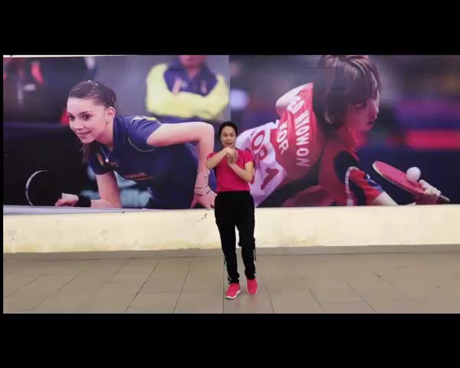
KHỞI ĐỘNG

Slide 4
NỘI DUNG BÀI HỌC
1. Ôn động tác btd
2. trò chơi : NHẢY ĐÚNG NHẢY NHANH

Slide 5
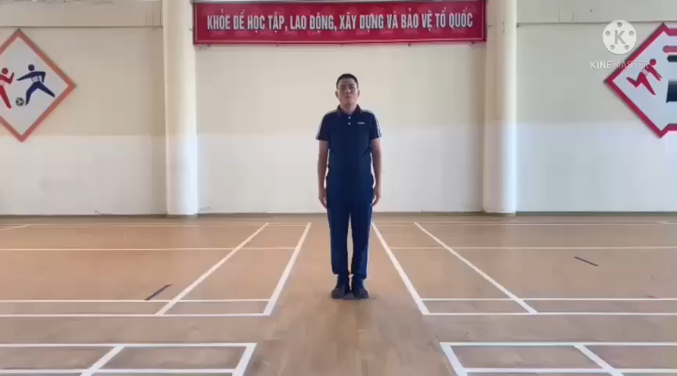
1. Ôn động tác btd

Slide 6
video các bạn tập

Slide 7

TRÒ CHƠI VẬN ĐỘNG

Slide 8

THẢ LỎNG

Slide 9
DẶN DÒ
Các con ở nhà ôn lại bài thật tốt và nhớ là luôn giữ vệ sinh thân thể, rửa tay sạch sẽ thực hiện đúng quy định 5k của Bộ Y Tế
Buổi học đến đấy là kết thúc!
Chào tạm biệt và hẹn gặp lại các con vaò những tiết học sau !

